Slide 1
ÉRETTSÉGI 2023
FONTOS TUDNIVALÓK

Slide 2
Jogszabályi háttér
Az érettségi vizsgák törvényes lebonyolítását a következő jogszabályok szabályozzák:
100/1997. (VI.13) Kormányrendelet az érettségi vizsga vizsgaszabályzatának kiadásáról
40/2002 (V.24.) OM rendelet az érettségi vizsga részletes követelményeiről
Ezek a jogszabályok, valamint az érettségivel kapcsolatos egyéb információk részletesen megtalálhatóak a következő helyen:
www.oktatas.hu/kozneveles/erettsegi

Slide 3
A vizsgázók, azaz TI, az érettségi vizsga minden eseményére, az írásbeli vizsgára és a szóbeli vizsgára is megfelelő öltözetben jönnek.
Az érettségi vizsgáról (írásbeliről, szóbeliről) elkésni nem lehet. Úgy indulj el, hogy legalább 30 perccel a vizsga kihirdetett időpontja előtt a vizsga helyszínén legyél. Nem indokolhat késést sem közlekedési akadály, sem bármilyen személyes mulasztás vagy gondatlanság (csak egészen kivételes esemény, pl. természeti katasztrófa, árvíz, közlekedési sztrájk, járványügyi helyzet, stb.).
Ha ilyen előfordul, jelezni kell !

Slide 4
Az írásbeli vizsga

Slide 5
Az írásbeli vizsga
Az írásbeli vizsgára magaddal kell hoznod:
személyazonosságot igazoló dokumentum (személyi igazolvány, vezetői engedély), vizsgabehívó
EMELT érettségi vizsgán különösen fontos!
legalább 2 db kék golyóstoll
a vizsgaszabályzatban engedélyezett eszközök (lsd. később)
étel, ital hozható korlátozott mennyiségben
A mobiltelefon(jaida)t, (okos)óráidat és egyéb használati tárgyaidat a terem egyik sarkában kijelölt helyen kell tárolnod.

Slide 6
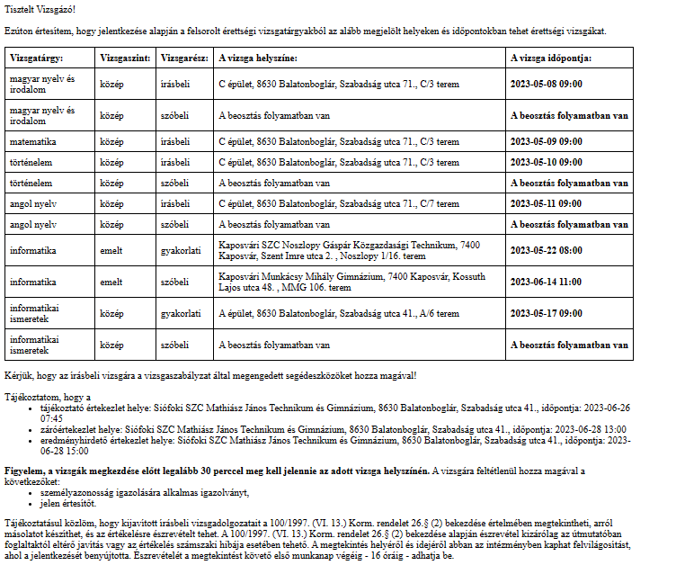
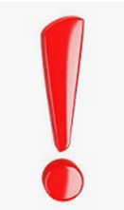
Vizsgabehívó

Slide 7
A dolgozat megkezdése előtt hallgasd meg a felügyelő tanár tájékoztatóját. (boríték, időtartam, a dolgozatok megtekintésének ideje a táblán)
Olvasd el a „Fontos tudnivalók” című részt . (lsd. később)
A feladatlap minden oldalára (az utolsóra is!!!) írd fel a neved!
Ha valamit elrontottál, egyértelműen - a hibás részt áthúzva - jelezd! Nincs hibajavító!!!
Számítógép használatát igénylő vizsgáknál (informatika, informatikai ismeretek, irodai ügyviteli ismeretek) MENTÉS folyamatosan!

Slide 8
A termet csak nagyon indokolt esetben hagyd el (az első 60 percben nem ajánlott)! A dolgozatodat add le a felügyelő tanárnak, aki rávezeti arra a kimenetel és a visszajövetel időpontját.
A feladatlap leadása előtt nézd át a megoldásokat, a neved írd fel minden oldalra (tisztázati lapra is)! Az üresen hagyott részeket és a piszkozati lapot húzd át. Az első borítólap táblázatába írd be a piszkozati/tisztázati lapok számát.
(A tisztázati lap a dolgozatod része, pontozható, amit írtál rá. A piszkozati lapra csak magadnak jegyzetelsz.)

Slide 9
A dolgozat beadásakor türelmesen várd ki a sorod, egyszerre egy vizsgázó legyen a tanári asztalnál. A többiek a helyükön várakoznak.
A feladatlapodat, tisztázati- és piszkozatlapokat (csak ezeken lehet dolgozni) tedd bele a borítékba, és azt nyitva add át a felügyelő tanárnak.
A felügyelő tanár ellenőrzi a rovatok kitöltését és az áthúzásokat, majd a jelenlétedben leragasztja a borítékot; a jegyzék és a jegyzőkönyv megfelelő rovatába beírja a befejezés időpontját, és aláírásával hitelesíti azokat. Mindketten aláírjátok a jegyzőkönyvet!
Példák:

Slide 10
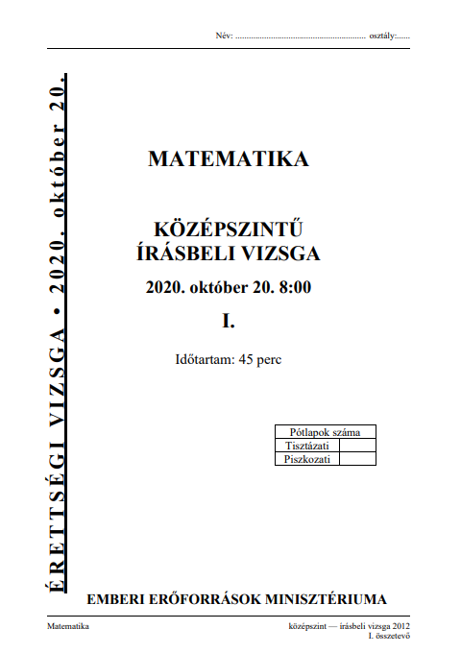
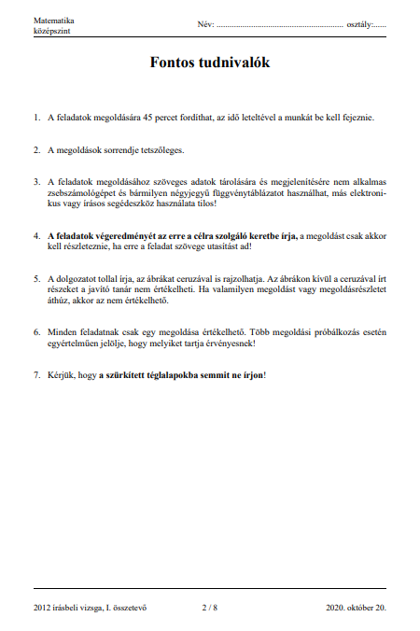
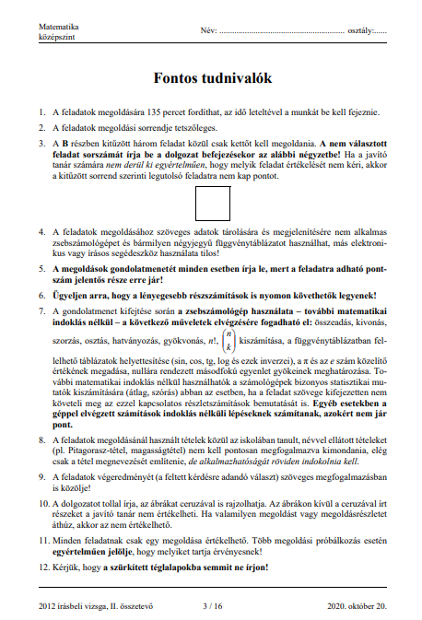

Slide 11
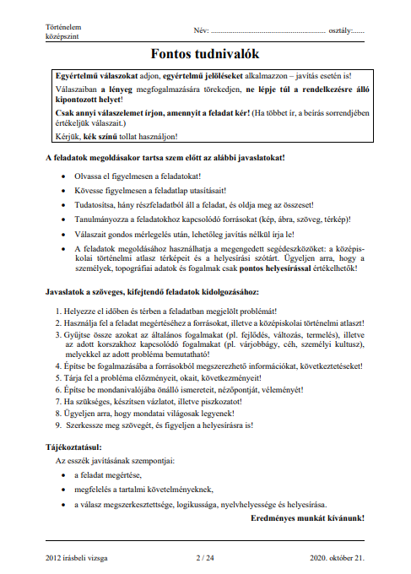
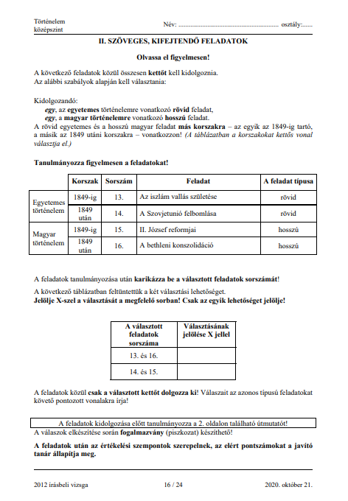

Slide 12
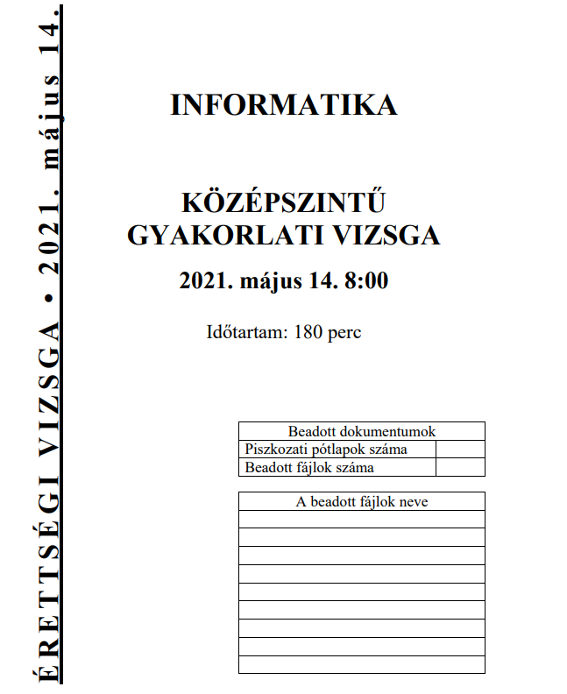
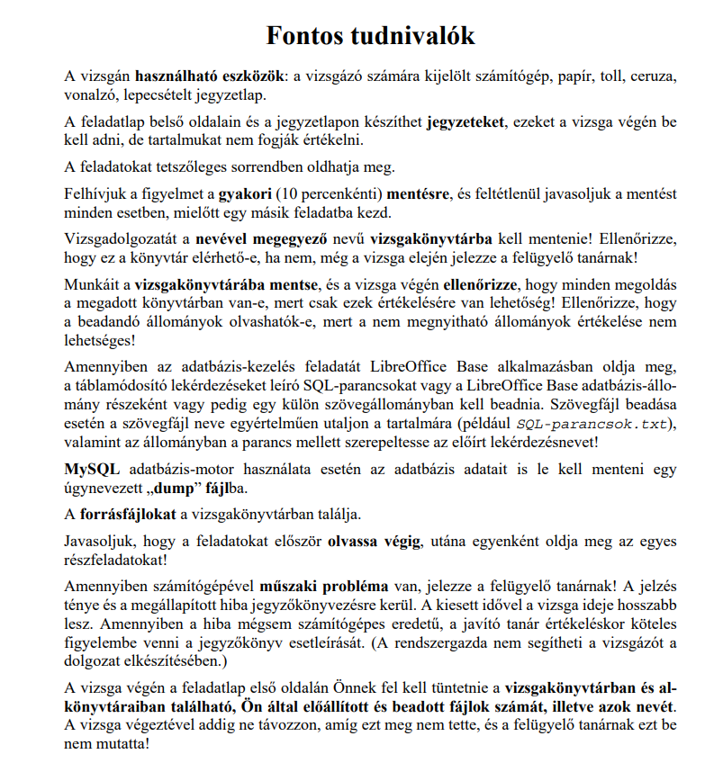

Slide 13
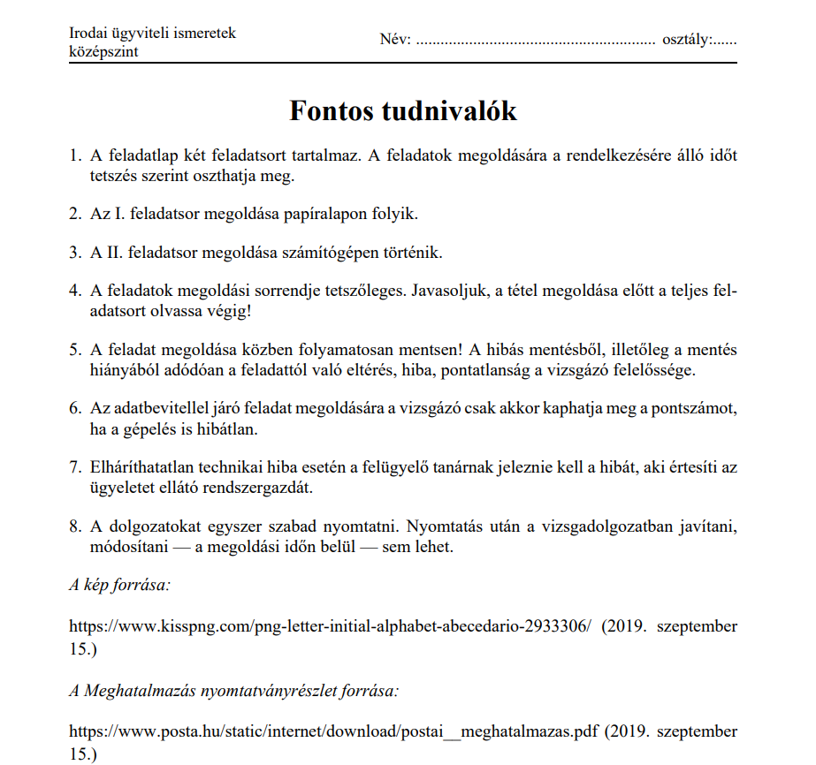
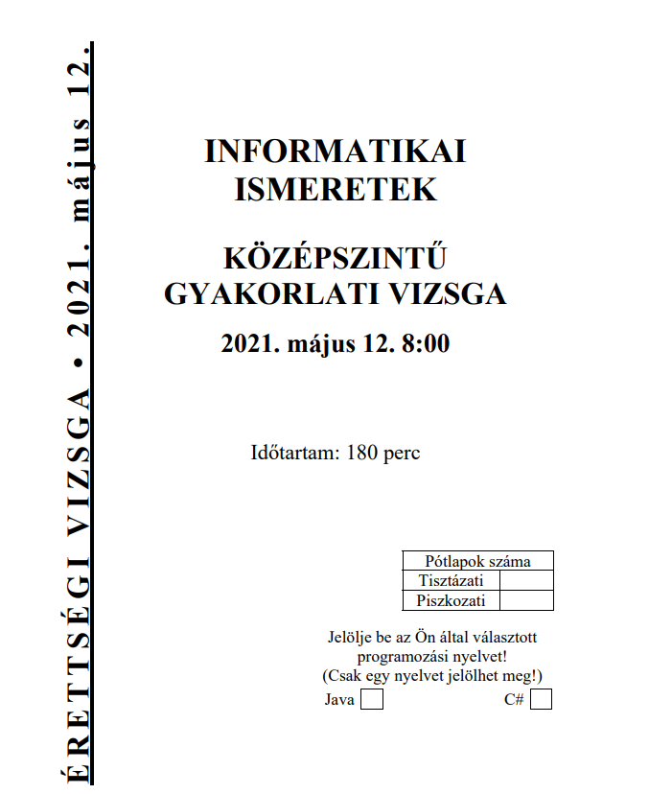

Slide 14
A jegyzék megfelelő rovatát neked is alá kell írnod. Ez időt vesz igénybe, ezért azok a diákok, akik szintén befejezték már dolgozatukat, csendben, a helyükön ülve várakoznak, hogy a dolgozatuk beadásával rájuk kerüljön a sor.
A dolgozatodat csak akkor add le, ha előző társad már nincs a tanári asztal közelében.
A terem elhagyása után a vizsga részére elkülönített épületrészből is távoznod kell.

Slide 15
Ha a felügyelő tanár szabálytalanságot észlel, akkor az észrevételeit ráírja az érintett vizsgázó dolgozatára, és a vizsgázó a vizsgát folytathatja. A tényállásról a vizsga után jegyzőkönyv készül, amely majd a vizsgázó észrevételét is tartalmazza.
A szabálytalanságról a vizsgaközpont igazgatója (nálunk ez a továbbiakban az iskola igazgatója), ill. a vizsgabizottság — legkésőbb a szóbeli nyitóértekezleten — dönt.
(Akár teljes felfüggesztés.)
(Utólag is kiderülhet!!!)

Slide 16
Az írásbeli dolgozatok értékelését (a középszintűeket és az emelt szintűeket egyaránt) a vizsgázó megtekintheti. 2023. június 5.
Másolat, fénykép készíthető.
Az értékelésre a vizsgázó észrevételt tehet, ezt írásos beadványban az igazgatójának kell átadni. Ennek beadási határideje a megtekintést követő munkanap 16 óra. (Jogvesztő!)
Emelt színtű dolgozatokkal kapcsolatos észrevételeket továbbítjuk, a középszintű dolgozatokkal kapcsolatos észrevételek helyben kerülnek elbírálásra.
Észrevétel kizárólag a javítási-értékelési útmutatóban foglaltaktól eltérő javítás vagy az értékelés számszaki hibája esetén tehető. (oktatas.hu)

Slide 17
Használható segédeszközök (amit neked kell hozni)
Matematika: szöveges adatok tárolására és megjelenítésére nem alkalmas zsebszámológép, függvénytáblázat (akár több is), körző, vonalzó, szögmérő, ceruza (csak ábra)
Történelem: középiskolai történelmi atlasz (kronológiai
adattáblázatot nem tartalmazhat)

Slide 18
Használható segédeszközök (amit neked kell hozni)
Élő idegen nyelv: nyomtatott szótár (IV. rész)
Informatika: vonalzó
Földrajz: középiskolai földrajzi atlasz, szöveges adatok tárolására és megjelenítésére nem alkalmas zsebszámológép, körző, vonalzó (II. rész)

Slide 19
Használható segédeszközök (amit neked kell hozni)
Irodai ügyviteli ismeretek: Magyar helyesírási szótár, A magyar helyesírás szabályai
Biológia:szöveges adatok tárolására és megjelenítésére nem alkalmas zsebszámológép

Slide 20
Írásbeli érettségi vizsgák időpontjai (2023 május)
DÁTUM | IDŐPONT | TANTÁRGY | HELYSZÍN
2023. május 8. hétfő | 9 óra | Magyar nyelv és irodalom | C épület 1-2-3-4-7es terem
2023. május 9. kedd | 9 óra | Matematika | C épület 1-2-3-4-7-es terem
2023. május 10. szerda | 9 óra | Történelem | C épület 1-2-3-4-7-es terem
2023. május 11. csütörtök | 9 óra | Angol nyelv | C épület 1-2-3-4-7-es terem
2023. május 12. péntek | 9 óra | Német nyelv | C épület 6-7-es terem
2023. május 15. hétfő | 8 óra | Informatika | A épület 7-es terem
2023. május 16. kedd | 8 óra | Biológia | A épület 9-es terem
2023. május 17. szerda | 9 óra | Ágazati (ágazaton belüli specializáció) szakmai vizsgatárgyak (sport, ügyvitel, informatika ismeretek) | A épület 1-2-es, 4-es, 5-6-os terem
2023. május 18. csütörtök | 14 óra | Földrajz | A épület 7-9-es terem

Slide 21
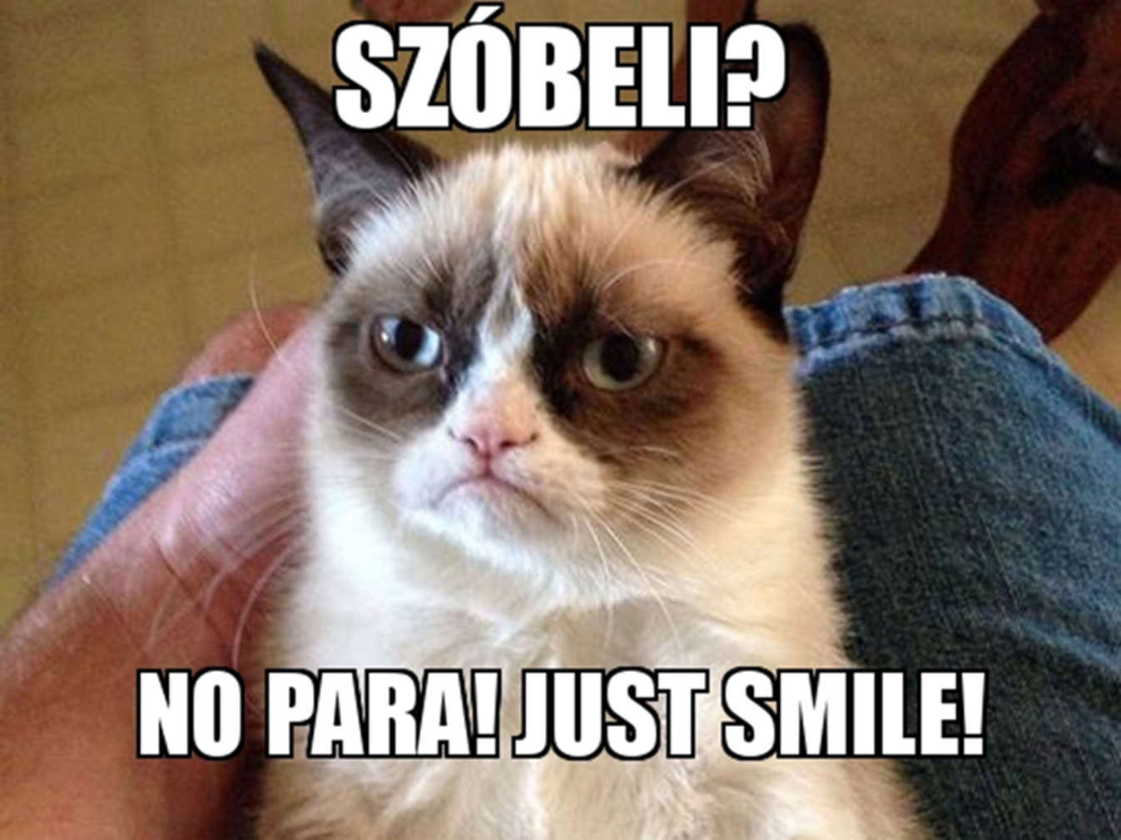
A szóbeli vizsga

Slide 22
A szóbeli vizsga
Ha valakinek az írásbeli dolgozata eléri a 12%-t, akkor abból a tárgyból szóbeli vizsgát is tesz.
(12 % alatti írásbeli dolgozat sajnos elégtelen, nincs szóbeli vizsga.)
Matematikából a 25%-t elért dolgozat megkapja a megfelelő minősítést.
0-11% elégtelen, 12-24% szóbeli, 25-39% elégséges, 40-59% közepes, 60-79% jó, 80-100% jeles

Slide 23
A szóbeli vizsga
A szóbeli vizsgáztatás reggel 8 óra előtt nem kezdhető el (még a tételek kihúzásával sem), és nem tarthat tovább 18 óránál. A vizsgacsoport legfeljebb 6 főből állhat. A vizsgázónak minden felelet előtt legalább 30 perc gondolkodási időt kell kapnia (póttétel esetén 20 percet).
Az idegen nyelvi szóbeli vizsgán nincs felkészülési idő.
A szóbeli vizsgára a vizsgázónak csak tollat kell hoznia, minden segédeszközt a vizsgaközpont bocsát a rendelkezésére.
Megjelenés ünnepi öltözetben. (És hangulatban.)

Slide 24
A vizsgaterembe érkező vizsgázó először menjen a bizottság asztalához, köszönjön az elnöknek és a tanároknak, és a kapott utasítás szerint húzzon tételt. A tétel számát azonnal, hangosan mondja be az elnöknek és a vizsgáztató tanárnak. Ezután vegye magához a tétel kidolgozásához igénybe vehető segédeszközöket.
A szóbeli vizsga beosztását a vizsga elnöke fogja közölni a tájékoztató értekezleten. (lsd. vizsgabehívó) A vizsgázó a szóbeli vizsga alatt csak engedéllyel és legfeljebb két felelet között hagyhatja el a termet, abban az esetben, ha még nem húzta ki a következő tételét.

Slide 25
A szóbeli vizsgán a vizsgázónak szabadon, önállóan beszélve kell a tételben kapott feladatot megoldania. A vizsgabizottság tagjai (pl. a kérdező tanár) csak akkor szólhatnak közbe, ha a vizsgázó súlyosan téved, vagy ha elakad. Egy felelet időtartama középszinten legfeljebb 15 perc lehet. A vizsgázónak hangosan, valamennyi vizsgabizottsági tag számára hallhatóan kell beszélnie.
Ha a vizsgázó a húzott tétel anyagából teljes tájékozatlanságot árul el, az elnök egy alkalommal póttételt húzat vele. (pontok felezése)
A szóbeli érettségi vizsgával kapcsolatos esetleges észrevételeket a vizsga napján, a vizsgaközpont érettségi szervezéssel megbízott munkatársánál lehet írásban megtenni.

Slide 26
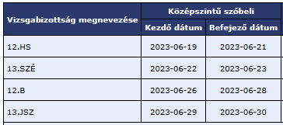
Szóbeli vizsgák időpontjai:
Balatonboglár, Szabadság utca 41. A/1-s terem

Slide 27
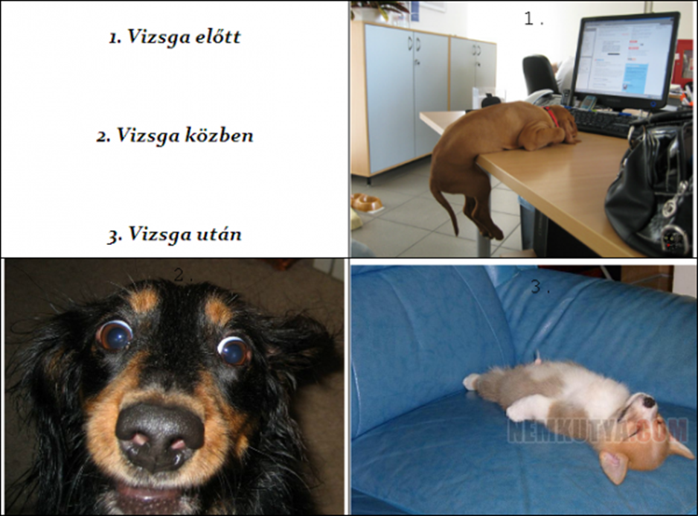

Slide 28
EREDMÉNYES VIZSGÁZÁST
KÍVÁNUNK MINDENKINEK!
(Kéz és lábtörést inkább nem kívánok,
eddig is mindig elintézte valaki!)

